Slide 1





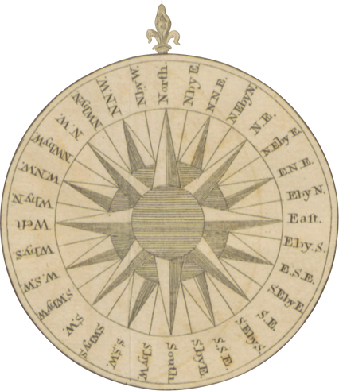
Penerapan Algoritma Dynamic Programming Pada Knapsack Problem Untuk Optimasi Maksimasi Keuntungan Dalam Sebuah Pengiriman Barang
Kelompok 6 (RB)
Algoritma Strategis (SD2205)
Dosen Pengampu :
Tirta Setiawan, S.Pd., M.Si.
Amalya Citra Pradana, S.Kom., M.Si., M.Sc.

Slide 2


Kelompok 6
Arfyani Deiastuti - 120450006
Akbar Fadhillah IU - 120450026
Ribka Gabriela S. - 120450108
Sophia Yolanda RI - 120450008
Angga Pramana P - 120450084

Slide 3


TOPIC OUTLINE
Introduction
Methods
Problem Statement
Results and Discussion
Conclusion

Slide 4


01:
Introduction
Sistem kerja
Pengemasan dalam pengiriman barang.
Optimasi
Knapsack Problem
Algoritma Dynamic Programming
Badan Usaha

Slide 5


02. Problem Statement
Brand Brooks Running Shoes, Amerika
Bagaimana cara menyelesaikannya ?
Apakah dengan bantuan Algoritma Dynamic Programming ?
Tujuan
Batasan Masalah

Slide 6

03:
Methods
Algoritma Dynamic Programming
Pemrograman dinamis dapat dibagi menjadi empat tahap berurutan sebagai berikut:
Karakterisasi struktur pada solusi optimasi
Mendefinisikan nilai solusi optimal secara rekursif
Menghitung nilai solusi optimal pada model bottom-up
Menyusun solusi optimal dari informasi hasil perhitungan

Slide 7
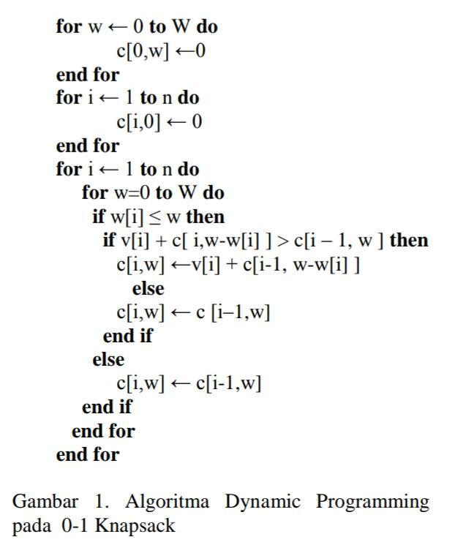
Pseudocode Algoritma

Slide 8

Item | Name | Type | Price | Midsole Drop(mm) | Weight
1 | Addiction 14 | Men's | 130 | 12 | 357.2
2 | Adrenaline GTS 20 | Men's | 130 | 12 | 300.5
3 | Anthem 3 | Men's | 69.95 | 10 | 212.6
4 | Asteria | Men's | 110 | 8 | 235.3
5 | Beast 20 | Men's | 160 | 12 | 331.7
6 | Bedlam 3 | Men's | 150 | 8 | 306.2
7 | Caldera 4 | Men's | 140 | 4 | 283.5
8 | Cascadia 15 | Men's | 130 | 8 | 311.8
9 | Cascadia 15 GTX | Men's | 160 | 8 | 331.7
10 | Divide | Men's | 100 | 8 | 292
... | ... | ... | ... | ... | ...
40 | Caldera 4 | Women's | 140 | 4 | 252.3
41 | Ricochet 2 LE | Women's | 120 | 8 | 275
42 | Cascadia 15 GTX | Women's | 160 | 8 | 294.8
43 | Anthem 3 | Women's | 69.95 | 10 | 235.3
44 | Hyperion | Women's | 130 | 10 | 161.6
45 | Launch 7 | Women's | 100 | 10 | 226.8
46 | Dyad 10 | Women's | 84.5 | 10 | 297.7
47 | Ariel '18 | Women's | 104 | 12 | 334.5
48 | PureGrit 8 | Women's | 78 | 4 | 232.5
Description Data
Data yang digunakan dari http://brooksrunning.com/ tahun 2020.
Name : Nama sepatu
Type : Tipe (man’s/Women’s/unisex)
Price : Harga Sepatu (Tahun 2020)
Midsole Drop : Penurunan midsole dalam mm
Weight : Berat dalam gr
Tabel 1. Data Sepatu Lari Brooks Tahun 2020

Slide 9
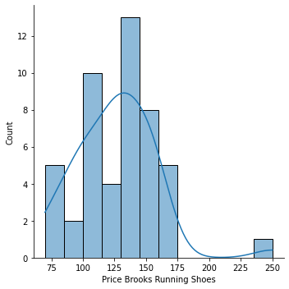
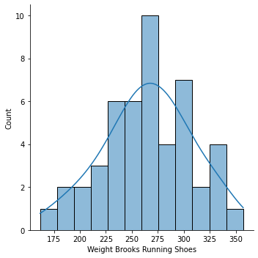
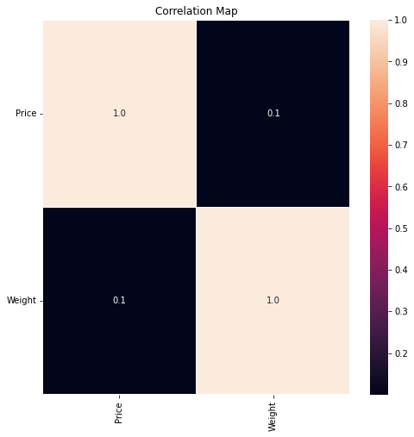
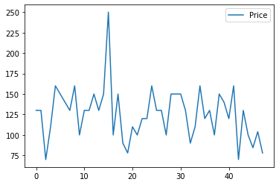
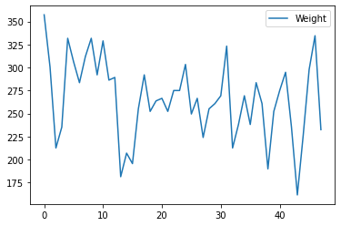
Visualisasi Data
Gambar 3. Plot Data Price
Gambar 4. Plot Data Weight
Gambar 5. Correlation Map dari Price dan Weight
Gambar 1. Grafik PriceRunning Shoes
Gambar 2. Grafik Weight Running Shoes

Slide 10
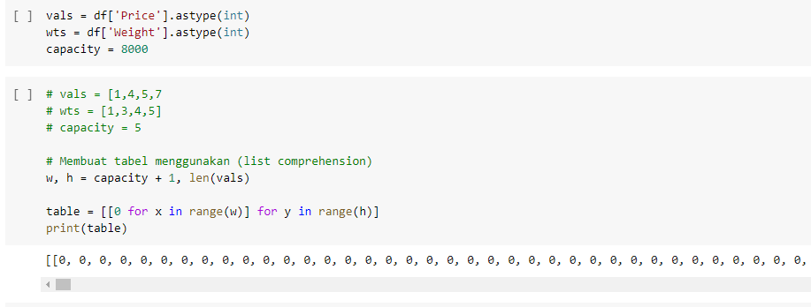
04: Result
and Discussion
n = 48 yang dinotasikan dengan x = (x1 x2, …,x48).
Berat barang i dinotasikan dengan wi yaitu w = (w1, w2, … , w48) = ( 130, 130, 70, …, 78).
Kapasitas angkut dinotasikan dengan M = 8.000.
Gambar 7. Pengubahan Tipe Data

Slide 11
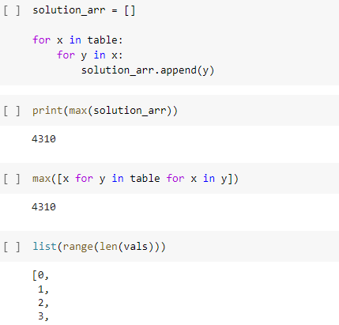
Solution Quest
Perhitungan rekursif maju
Tahap 1 :
𝑓1 (𝑦) = maks{𝑓0 (𝑦), 𝑓0 (𝑦 − 130) + 357 }
Perhitungan rekursif mundur
Tahap 1
Untuk i = 48, maka
𝑓48(𝑦) = maks {𝑓48(𝑦), 𝑓48(𝑦 − 78) + 233}
Gambar 9. Solusi terbaik dari Algoritma Dynamic Programming

Slide 12
Item | Price | Weight(g) | Optimal
1 | 130 | 357 | 0
2 | 130 | 301 | 0
3 | 70 | 213 | 0
4 | 110 | 235 | 1
5 | 160 | 332 | 1
6 | 150 | 306 | 1
7 | 140 | 284 | 1
8 | 130 | 312 | 0
9 | 160 | 332 | 1
10 | 100 | 292 | 0
... | ... | ... | ...
39 | 150 | 190 | 1
40 | 140 | 252 | 1
41 | 120 | 275 | 1
42 | 160 | 295 | 1
43 | 70 | 235 | 0
44 | 130 | 162 | 1
45 | 100 | 227 | 1
46 | 85 | 298 | 0
47 | 104 | 335 | 0
48 | 78 | 233 | 0
Total Bobot |  |  | 8000
Total Keuntungan |  |  | 4310
Total Barang |  |  | 31
Result and Discussion
Barang yang dipilih ditandai dengan angka (1.0) sedangkan barang yang tidak dipilih ditandai dengan angka (0.0)
Sehingga diperoleh nilai profit terbaik dari Algoritma Dynamic Programming adalah 4310 dengan weight 8000 dan total barang yang diambil adalah 31. Solusi knapsacknya adalah (0, 0, 0, 1, 1, 1, 1, 0, 1, 0, 0, 1, 1, 1, 1, 1, 0, 1, 0, 0, 0, 1, 1, 1, 1, 1, 1, 1, 1, 1, 1, 0, 0, 1, 1, 1, 1, 0, 1, 1, 1, 1, 0, 1, 1, 0, 0, 0).
Dengan rincian barang yang diambil ialah barang ke- (4-7, 9, 12-16, 18, 22-31, 34-37, 39-42, 44, dan 45).

Slide 13
05 : CONCLUSION
Hasil penyelesaian knapsack problem menggunakan Algoritma Dynamic Programming Pada Knapsack Problem dengan data penjualan pada brand Brooks Running Shoes menunjukkan bahwa Algoritma tersebut dapat menyelesaikan permasalahan knapsack dan menghasilkan solusi optimal. Solusi optimal yang didapatkan dengan nilai profit $4310 dan weight 8000 gr serta barang yang dipilih ada 31 barang.

Slide 14
Thank You for listening!

